Slide 1
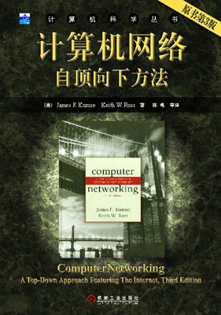
计算机网络：自顶向下方法 (原书第三版) 陈鸣译，机械工业出版社，2005年 Computer Networking: A Top Down Approach Featuring the Internet, 3rd edition. James Kurose Keith Ross

Slide 2
课程介绍
课程名称：计算机网络
主讲人：朴学峰（软件学院）、刘扬（计算机学院）
时间：周一第二大节、周五第二大节
10月10日- 12月30日
试验时间：通知
地点：M楼301
理论：48学时
实验：12学时
助教：

Slide 3
教学目标和方式
教学目标
以因特网为中心，深入学习和讲授计算机网络的理论知识。
基本要求
熟练掌握计算机网络的基本概念和相关知识、基本组成和工作原理、体系结构及相关协议等。
教学方式
课堂讲授、课后作业及辅导答疑等。

Slide 4
课堂要求
上课保持安静、关闭通信设备及其他有声设备。
到课率、作业将作为期末平时成绩。
欢迎课后提问、及与老师共同讨论。

Slide 5
本书特色
各种网络应用
以因特网为研究目标
以因特网为中心。围绕因特网体系结构5层模型学习，了解掌握计算机网络的基本概念和基本原理。
自顶向下方法
自上而下组织介绍内容，从应用层开始向下逐层讲解到物理层。
着重原理
网络基础问题及解决方法和技术。
应用层
Application Layer
运输层
Transport Layer
网络层
Network Layer
链路层
Data Link Layer
物理层
Physical Layer
计算机网络体系结构

Slide 6
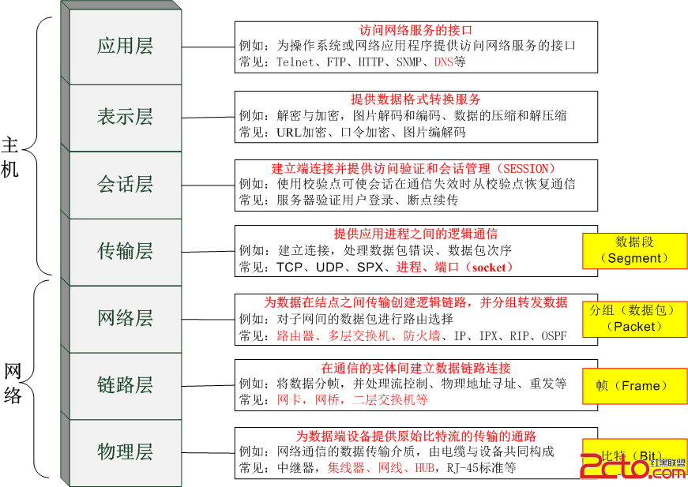
OSI(Open System Interconnection) 7 Layers

Slide 7
互联网的高速发展(2014)
中国互联网络信息中心中国互联网络发展状况统计报告显示：
截至2014年12月底，中国网民规模6.49亿，手机网民规模达5.57亿人，全年新增网民5672万。
互联网普及率较上年底提升2.1%，达到47.9%。

Slide 8
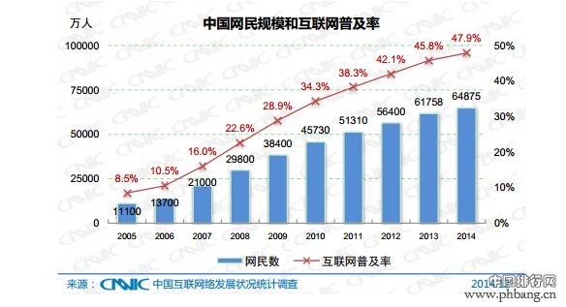
手机上网网民规模

Slide 9
互联网的高速发展
截至2014年12月底，我国域名总数为2060万个，其中“.CN”域名总数较去年同期增长2.4%，达到1109万，在中国域名总数中占比达53.8%。我国网站总数为335万个.
截至2014年12月，我国IPv4地址数量为3.32亿，拥有IPv6地址18797块/32。
国际出口带宽为4,118,663Mbps，较去年同期增长20.9%。

Slide 10
主要章节
基础部分。网络完整概述，介绍许多重要的概念与术语。
重点讲授
第1章 计算机网络和因特网
第2章 应用层
第3章 运输层
第4章 网络层和选路
第5章 链路层和局域网
第6章 无线网络和移动网络
第7章 多媒体网络
第8章 计算机网络安全
第9章 网络管理
本书的4个核心章节，分别对应因特网协议栈各层，自顶向下讨论。
简单讲授
计算机网络的4个相关部分

Slide 11
第一章 计算机网络和因特网

Slide 12
本章内容
1.1 什么是因特网(what is the internet)
1.2 网络边缘(network edge)
1.3 网络核心(network core)
1.4 网络接入和物理媒体
1.5 因特网结构和ISP(internet service provider)
1.6 分组交换网络中的时延和分组丢失(delay, loss and throughput in packet-switched networks)
1.7 协议层次与服务模型(protocol layers, service models）
1.8 发展历史(history)
1.9 小结

Slide 13
计算机网络向用户提供的功能
通讯: 使上网用户之间可以交换信息
资源共享: 信息共享、 软件共享、硬件共享
…

Slide 14
计算机网络和因特网(1)
计算机网络自20世纪60年代开始发展。各种定义。
简单定义 一些互相连接的、自治的计算机的集合。
文献定义
计算机网络是用通信设备和线路将分散在不同地点的有独立功能的多个计算机系统互相连接起来，并按照网络协议进行数据通信，实现资源共享的计算机集合。
多个计算机：为用户提供服务；
一个通信子网：通信设备和线路；
一系列协议：保证数据通信。
网络类型 很多，如局域网、广域网等。典型：因特网。

Slide 15
计算机网络和因特网(2)
基本概念
网络(network)由若干结点(node)和连接这些结点的链路(link)组成。
互联网是“网络的网络”(network of networks)
因特网(Internet)：当前全球最大的、开放的、由众多网络相互连接而成的计算机网络，采用 TCP/IP 协议族作为通信的规则。
连接在因特网上的计算机都称为主机(host)。

Slide 16
1.1 什么是因特网
因特网构成描述
因特网服务描述

Slide 17
1.1 什么是因特网
公共因特网（Internet、因特网）：
一个世界范围的计算机网络。
互联遍及全世界的数以百万的计算设备。
全球性“网络的网络”。
两种描述方法：
描述因特网的具体构成：
构成因特网的基本硬件和软件。
描述因特网提供的服务：
为分布式应用程序提供的服务。

Slide 18

1.1.1 因特网具体构成描述
无线网络
全球 ISP
区域 ISP
家庭网络
公共网络
PC
server
access
points
wireless
laptop
wired
links
router
cellular
handheld

Slide 19
因特网具体构成描述
计算设备
连网设备
ISP
协议
内联网

Slide 20
（1）计算设备
称为主机（host）、端系统（end system）。
传统设备： Personal Computer 、工作站(station)、服务器(server)等；
非传统设备： PDA(个人数字助手)、TV、移动计算机、汽车等。
主要功能 ： 进行数据处理、运行网络应用程序 。

Slide 21
（2）连网设备
本地ISP
区域 ISP
通信链路
communication link
分组交换机
packet switch
主要功能：保证高效、可靠地数据传输。
公司网络

Slide 22
（2.1）连网设备-通信链路
把端系统连接到一起的物理线路。
多种类型：同轴电缆、双绞线、光纤和无线电等。
多种速率：不同的链路传输数据的速率不同。
链路传输速率：每秒传输多少位数据。单位bit/s或bps。
链路
本地ISP
区域 ISP
公司网络

Slide 23
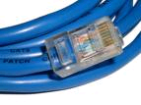
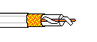

通信链路物理类型
双绞线(Twisted Pair, TP)
同轴电缆(coaxial cable)
光纤(fiber optical cable)
无线电(radio)

Slide 24
（2.2）连网设备-分组交换机
连接端系统的中间交换设备。 端系统之间很少直接连接，通常都是通过分组交换机间接相连。
功能：接收、转发分组。从一条（入）通信链路接收分组、并保存，再从另一条（出）通信链路转发出去。
类型：
路由器（router）
链路层交换机（link-layer switch）
采用分组交换技术

Slide 25
（2.2）连网设备-分组交换技术
发送端将要发送的数据分成若干较小的块，添加首部形成分组（包packet） ，分别发送到目的端，再组装恢复原数据。
路径（route 或 path）：一个分组从发送端系统传输到接收端系统，所经过的一系列通信链路和分组交换机。
端系统之间通信的路径不专用。
多个通信端系统同时共享一条路径或一部分。
TIPS：第一个分组交换网络为ARPA网，产生于20 世纪70年代，是因特网的“最早祖先” 。

Slide 26
（3）因特网服务提供商 ISP
Internet Service Provider
一个由多个分组交换机和多段通信链路组成的网络。端系统通过ISP 接入因特网，如住宅区ISP、大学ISP、公司ISP等。
不同的ISP提供各种不同类型的网络接入：如电话接入
对内容提供者提供接入：如发布信息。
低层次的ISP通过国家、国际的高层ISP互联：
实现世界范围的通信。高层ISP由一些用高速光纤链路互联的高速路由器组成。
每个ISP独立管理，运行ISP协议：遵从一定的命名和地址规则。

Slide 27
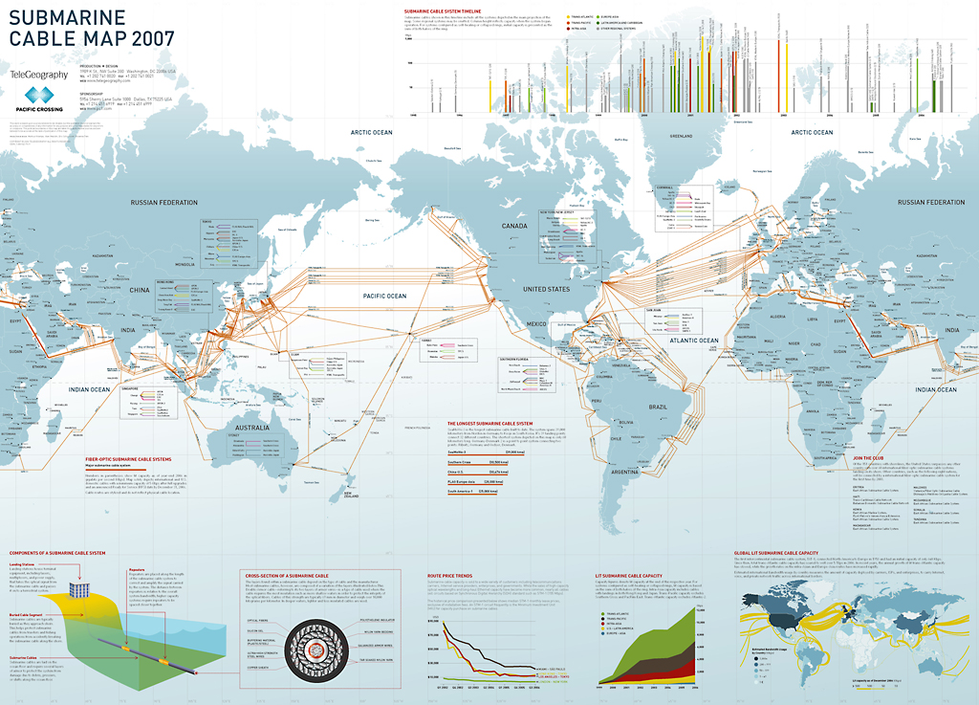
全球光缆分布图

Slide 28
（4）协议（protocol）
控制网络中信息接收和发送的一组软件。每个端系统、路由器和其他因特网部件都要运行。
因特网协议：TCP/IP协议。
TCP(Transmission Control Protocol)传输控制协议
IP(Internet Protocol)网际协议
因特网标准：由因特网工程任务组(Internet Engineering Task Force， IETF)制定的标准文档RFC。
IETF的标准文档称为 RFC(Request For Comments)：
最初是作为普通的请求评论，以解决因特网先驱者们面临的体系结构问题。RFC有近5000个，不断更新完善。

Slide 29
（4）协议（protocol）
RFC定义了诸如 TCP、IP、HTTP（用于WEB）、SMTP（用于电子邮件的开放标准）等
IETF也对运行在因特网主机（RFC 1122, RFC1123）和因特网路由器（RFC1812）上的协议进行了标准化

Slide 30
（5）内联网（Intranet）
专用的内部网络。如公司、学校、政府、公安网络。
所用主机、路由器、链路和协议等与因特网相同。
专网内的主机不能随意与专网外部的主机交换信息(由防火墙控制)。
如，边界系统（物理防火墙）

Slide 31
1.1.2 因特网提供的服务描述
分布式应用程序（distributed application）：在端系统上运行，彼此可以通信。实现因特网的各种应用，如电子邮件、Web应用、远程注册等等。
提供两种服务：
面向连接的可靠服务(connection oriented reliable service)：确保从发送方发出的数据最终按顺序完整地交付给接收方。
无连接的不可靠的服务(conncectionless unreliable service)：不能对最终交付作任何保证。
任何一种分布式应用程序只能使用其中一种服务。
不提供“传输时间固定”的服务
即从发送方传递数据到接收方所需时间不确定。

Slide 32
1.1.3 什么是协议
控制网络中信息接收和发送的一组软件。
为什么要有协议？
协议作用？

Slide 33


人类和网络工作对比
人类协议 网络协议
报文：message
Hi
握手报文
TCP 连接请求
Hi
TCP 连接响应
请问几点了?
Get http://www.awl.com/kurose-ross
2:00
数据报文
<文件>
时间

Slide 34
（1）人类活动类比
人类任何时候都在执行协议。
例：问时间。
正常情况：如图1-2
不正常情况：
协议过程：
…发送“特定”报文
…根据收到的“应答”报文或其他事件采取动作
协议的核心：报文的传输、接收及所采取的动作。
双方执行不同的协议，就不能互动，不能完成工作
“你好”
“不要烦我”
“我不会说英语”
得不到任何回答

Slide 35
（2）网络协议（internet protocol）
类似人类协议：由某些设备的硬件或软件执行。
因特网中的所有活动，都受协议制约。例如，网卡中的协议、端系统中的拥塞控制协议等等。
因特网的运行离不开协议。
例，用户通过因特网访问某一个网页。如图1-2。
协议：控制网络中信息的发送和接收。
定义了通信实体之间发送、接收报文的格式和传输顺序，以及收到报文所采取的动作。
不同的协议完成不同的通信任务。

Slide 36
1.2 网络边缘
Network Edge

Slide 37
1.2 网络边缘
网络核心
网络结构
网络划分为两大部分：
网络边缘（资源子网）
❍ 外围部件、主机
❍ 网络应用
网络核心（通信子网）
路由器
通信链路
网络边缘

Slide 38
1.2.1 端系统、客户机和服务器
端系统(end systems) = 主机(host)：
与因特网相连的计算机，如图1-3。
在“网络边缘”
运行应用程序，如Web、电子邮件、网络游戏等。
端系统按角色分类 ：
客户机 (client)：用户，桌面和移动PC和PDA等等；
服务器(server)：提供服务，功能更强的机器，如Web服务器和邮件服务器。
应用程序模式：客户机 /服务器、对等共享、混合等。

Slide 39
A. 客户机/服务器模式(Client/Server Model)
因特网应用程序广泛采用。如电子邮件、Web服务等。
是分布式应用程序：客户机程序和服务器程序在端系统分别运行。
描述服务和被服务的关系。
客户机程序(client program)：服务请求方。发出请求，并从服务器程序接收服务。
服务器程序(server program)：服务提供方。接收客户机请求，并提供服务。
通过因特网互相发送报文进行交互。
路由器、链路和其他部件成为“黑盒子”：如图1-3。

Slide 40
B. 对等模式(point to point model，P2P)
最小限度(或不)使用专用服务器。例如，P2P对等文件共享应用程序。
特点 ：端系统中运行的对等应用程序同时起客户机和服务器程序的双重作用。
向另一个对等机请求文件时，起客户机作用；
向另一个对等机发送文件时，起服务器作用。

Slide 41
1.2.2 无连接和面向连接的服务
端系统之间通过使用因特网提供的服务传输报文，进行通信。
因特网服务类型
面向连接服务（connection-oriented service)
无连接服务（connectionless service）

Slide 42
A、面向连接服务
两个端系统之间交换数据时，要先通过“握手过程”建立连接，然后才发送实际数据。
握手过程：
互相发送“控制”分组，使双方做好接收后面数据分组的准备，即在两个端系统之间创建连接。例，图1- 2的Web交互。
前两个报文是握手报文；
后两个报文(GET报文和响应报文)含有实际数据。

Slide 43
面向连接服务特性：
可靠的数据传送(reliable data transfer)
流控制(flow control)
拥塞控制(congestion control)
有些面向连接服务可能只具备其中一些

Slide 44
（1）可靠的数据传送
应用程序通过该连接可以无差错、按序地传递所有数据。
确认：当接收端收到发送端发送的分组时，要回发一个“确认”ACK，使发送端知道相应的分组已被接收。
重传：如果发送端系统没有收到任何“确认”，认为发送的分组没有被接收方收到，重传该分组。

Slide 45
（2）流控制
确保任何一方都不会过快地发送过量的分组而造成分组丢失。
因特网通过在通信的端系统中使用发送方和接收方缓存来实践流控制
控制发送速率：
当接收方来不及接收时，发送端降低发送速率。

Slide 46
（3）拥塞控制
防止因特网进入迟滞状态。
路由器拥塞。其缓存出现溢出和分组丢失，若通信双方仍继续以快的速率向网络传送分组，迟滞就会持续，几乎不会有分组能传递到其目的地。
当网络拥塞时，降低向网络发送分组的速率。

Slide 47
例，传输控制协议 - TCP
TCP(Transmission Control Protocol)
面向连接服务： 提供的服务可同时包括三种特性。
使用TCP的应用程序：
如Telnet（远程注册）、SMTP（电子邮件）、FTP（文件传输）和HTTP（Web）等。

Slide 48
B、无连接服务
两个端系统之间交换数据时，不需要“握手过程”，可直接发送分组，数据传递更快。
特点：
不可靠：源主机不能确定分组是否已经到达目的地。
无流控制或拥塞控制的功能。
例、用户数据报协议 UDP(User Datagram Protocol)是因特网的无连接服务。应用程序有如因特网电话、视频会议等。

Slide 49
1.3 网络核心
电路交换(circuit switch)
分组交换(packet switch)

Slide 50
1.3 网络核心
网络“内部”。连接端系统的分组交换机(circuit switching)和链路形成(packet switching)的网状网络。
基本问题: 数据如何通过
网络传送?
电路交换
分组交换
1.3.1 电路交换和分组交换
1.3.2 分组交换网络
网络分类

Slide 51
1.3.1 电路交换和分组交换
电路交换 (circuit switching)
预留端到端资源：端系统之间通信路径上所需要的资源 (缓存，链路带宽)。建立连接。
发送方以恒定速率向接收方传送数据。
如，电话网络。
分组交换(packet switching)
不需要资源预留
按需使用资源，可能要排队等待，同时有其它分组发送
如，因特网。

Slide 52
A. 电路交换 –工作原理
通信双方必须先建立一个专用的连接（电路），一直维持，直到通信结束。如，电话网络。
通话过程：拨号  接通  通信  挂机

Slide 53
电路
链路
电话网络

Slide 54
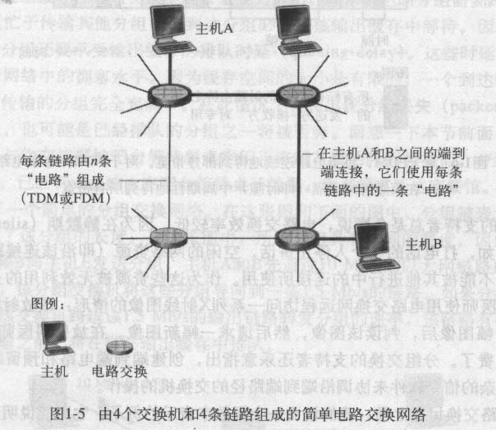
例，电路交换网络
每个链路可有n条电路，能够支持n条同步连接。
通信过程：
在两台主机A、B之间创建一条专用的端到端连接，分别占用每条链路中的一条电路；
该连接获得链路带宽的1/n，进行通信。

Slide 55
电路交换 -电路交换网络中的多路复用
多路复用：在一条传输链路上同时建立多条连接，分别传输数据。
频分多路复用FDM(frequency-division multiplexing)
链路的频谱由跨越链路创建的连接所共享。
按频率划分若干频段，每个频段专用于一个连接。
带宽bandwidth：频段的宽度。如，4kHz。
时分多路复用TDM (time-division multiplexing)
时间划分为固定区间的帧，每帧再划分为固定数量的时隙，每一个时隙专用于一个连接，用于传输数据。

Slide 56
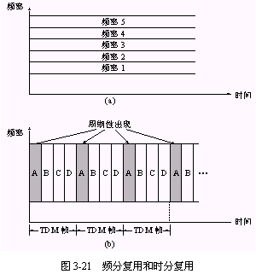
一个连接
链路频谱
一个连接
时分复用帧
长度固定

Slide 57
例： 4个用户复用
FDM：划分4个频段
频率
时间
TDM：每个帧划分4个时隙
频率
帧
时间
Notes:
Two simple multiple access control techniques.
Each mobile’s share of the bandwidth is divided into portions for the uplink and the downlink. Also, possibly, out of band signaling.
As we will see, used in AMPS, GSM, IS-54/136

Slide 58
电路交换 - 电路交换缺陷
效率较低：
静默期（无数据传输）专用电路空闲，网络资源被浪费；
创建端到端电路及预留端到端带宽的过程复杂。

Slide 59
例：发送一个文件的时间
从主机A到主机B。已知：
文件长640kbyte，链路传输速率是1.536 Mb/s
每条链路使用具有24个时隙的TDM
创建端到端电路需500 ms
发送一个文件时间=创建电路时间+文件传输时间
文件传输时间：文件长/电路的传输速率
每条电路的传输速率：链路传输速率/时隙数
(1.536M b/s) /24=64kb/s
文件传输时间：640kb/(64kb/s)=10s
A到B的总发送时间：0.5s+10s=10.5s

Slide 60
B. 分组交换 - 工作原理
报文(message)：应用程序要传输的信息。包含需要的任何内容，如控制功能或数据。
工作过程
源端将报文划分为较小的数据块（分组，packet）；
→ message to packet
每个分组通过一系列链路和分组交换机传送，直到目的端
目的端恢复原报文。
分组以链路的最大传输速率传输。
传输过程中采用存储转发传输机制。

Slide 61
分组交换 - 存储转发传输机制
分组交换机先将输入端的整个分组接收下来（存储），再从输出链路转发传输出去（转发）。
分组
转发
A
B
存储

Slide 62
相关参数
存储转发时延： 将一个分组转发到输出链路上所需时间。若一个分组长L bit，链路速率R，该时延是L/R s。
输出缓存 （输出队列）： 用于保存准备发往某个链路的分组。每条相连的链路都对应有一个。
排队时延：分组在输出缓存中等待转发的时间。
某条链路上要转发的分组多，需在其输出缓存中等待。排队时延是变化的，与网络中的拥塞有关。
分组丢失（packet loss）： 当缓存空间已满时，有分组要被丢弃。

Slide 63
例，一个简单的分组交换网络
两对主机通信：A→E 、B→E。所有分组长度相同。
统计复用（statistical multiplexing）：按需分配资源。如A 和 B 分组没有固定的顺序。
10 Mbps
以太网
A
C
1.5 Mbps
B
等待输出链路的分组队列
D
E

Slide 64
例：发送一个文件的时间
设两台主机之间有Q段链路，每条速率是Rbit/s，分组长Lbit，忽略排队时延和端到端传播时延。
每条链路传输时间 ：L/R s
经过中间路由器存储转发Q-1次到目的地。
总时延：Q L/R s
L/R s
L
…
R
R
R
R
Q L/R s

Slide 65
C. 报文交换
将要发送的整个信息作为一个报文发送。
采用存储转发技术： 整个报文先传送到相邻结点，全部存储下来，再转发到下一个结点。

Slide 66
总结：交换技术对比
电路交换：整个报文的比特流连续地从源点直达终点，好像在一个管道中传送。
报文交换：整个报文先传送到相邻结点，全部存储下来后，再转发到下一个结点。
分组交换：单个分组（只是整个报文的一部分）传送到相邻结点，存储下来后，再转发到下一个结点。

Slide 67
报文交换技术对比

Slide 68
电路交换和分组交换的比较
电路交换效率不高：预先分配传输链路，空闲时，浪费链路时间。
分组交换不适合实时服务：端到端时延不确定；
分组交换带宽共享好，简单，有效，成本更低。
分组交换按需分配链路，利用率高。
发展趋势：
广泛使用分组交换，电路交换话网向分组交换转变。

Slide 69
电路交换和分组交换的比较
假定有10个用户，某个用户要传送1000个1kbye的分组，其他用户不发送分组
在TDM电路交换情况下，链路宽带是1Mb，每用户每时隙发送1kbyte。发送整个报文需要?
在分组交换环境下，发送整个报文需要？

Slide 70
1.3.2 分组交换网络
在源和目的主机之间通过一系列分组交换机转发分组。
分组交换网络类型：
虚电路网络 （virtual circuit network）：
数据报网络（datagram network）：
两者在建立路由和管理选路方面存在不同。

Slide 71
虚电路网络与数据报网络的比较
虚电路网络 ：交换机根据虚电路号转发分组。
源和目的主机之间先建立虚连接（虚电路）
每个虚电路指定一个标识符 ID；
分组带有 ID，决定下一跳（转发路径）
如，X.25、帧中继FR和异步传递方式ATM
数据报网络（datagram network）：交换机根据目的地址转发分组。
不需建立连接
每个分组带有目的地址，决定下一跳（转发路径）
如，因特网。

Slide 72
网络分类

Slide 73
A. 根据工作方式分类
电信网络
电路交换网络
分组交换网络
FDM
TDM
虚电路网络
数据报网络

Slide 74
B. 根据作用范围分类
局域网 LAN(local area network )：
范围较小，几公里左右，一幢楼房或一个单位。
一般将微机通过高速通信线路相连，速率高，通常在10Mb/s以上。
广域网 WAN(wide area network)：
范围通常为几十～几千公里。也称为远程网。
城域网或市域网MAN(metropolitan area network)：
范围在广域网和局域网之间，例如一个城市。
传送速率比LAN高，范围约几～几十公里。
个人区域网 PAN (Personal Area Network)

Slide 75
C. 根据网络拓扑结构分类
拓扑(topology)
从图论演变而来的概念，是一种研究与大小形状无关的点、线、面特点的方法。
在计算机网络中，抛开具体的设备，把诸如工作站、服务器、交换机等网络单元抽象为“点”，把网络中的电缆等通信介质抽象为“线”，这样从拓扑学的观点看计算机和网络系统，就形成了点和线组成的几何图形，从而抽象出了网络系统的具体结构。称这种采用拓扑学方法抽象的网络结构为计算机网络的拓扑结构。

Slide 76
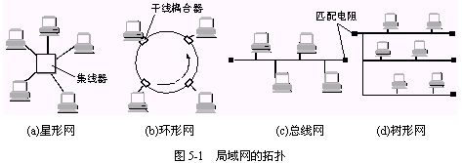
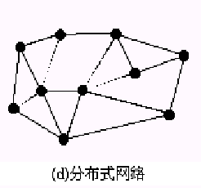
C. 根据网络拓扑结构分类
根据网中结点相互连接的方式。
主要分为星型、环型、总线、树型、分布式等。

Slide 77
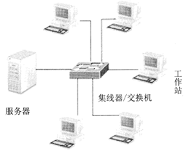
（1）星型
组成: 各节点间无直接的链路，分节点间的通信必须通过中心节点间接实现。
优点: 结构简单、构造容易、管理和访问协议简单。
缺点: 中心节点负担过重、扩充困难，对中心节点的可靠性要求高，通信线路总长度长，费用高，安装、维护麻烦。

Slide 78
（2）总线型
组成: 采用单根传输线作为传输介质,所有站点都通过相应的硬件接口直接连到传输介质既总线上；任一站点发送的信号都可以沿介质传输且能被其他所有站点接收,但只有目的站点真正接收,其他的站点则把信号丢弃。
优点: 电缆长度短、可靠性高、易于扩充。
缺点: 总线的物理长度和容纳的站点数有限,多用于组建局域网。

Slide 79
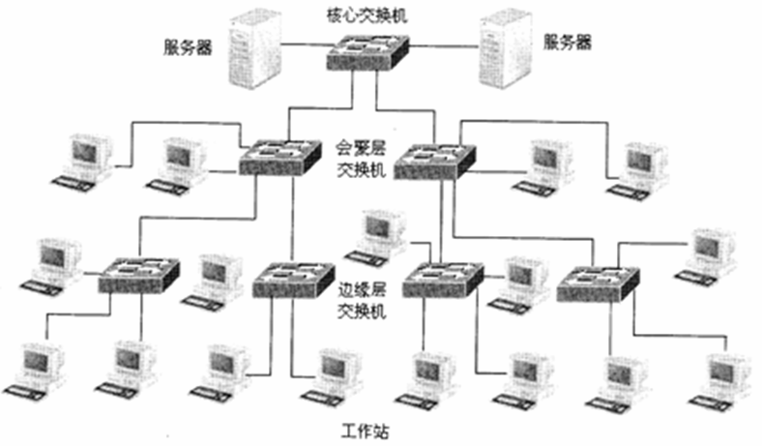
（2）树形
由总线型结构扩展而成，结点按照层次进行连接，形成一个树状结构。处于越高层次的节点，其可靠性要求越高
优点: 这种结构总线路长度较短，容易扩展和进行故障隔离。
缺点: 结构比较复杂且对根的依赖性太大。

Slide 80
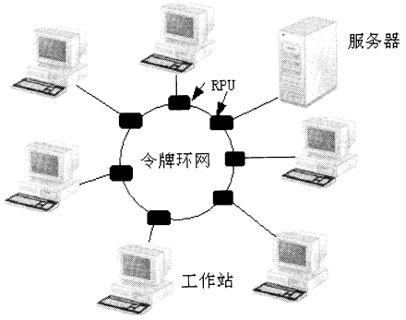
（3）环形
结点通过通信线路连接成一个闭合的环，信息单向传输，即按一定方向一个结点接一个结点沿环路传输。
特点： 结构简单、路径选择方便，可靠性差、网络管理复杂。
缺点: 某个节点出错可能会终止全网运行，可靠性较差；同时扩充困难，这是由于此时需要对全网拓扑和访问机制进行调整所致。
环接口

Slide 81
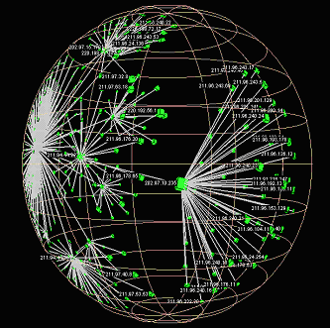
（4）分布式/网状
每个结点都至少有两条线路和其他结点相连。
优点: 最大特点是可靠性高，因为节点间存在着冗余链路，某个链路出了故障，还可以选择其它
缺点: 通信线路长、成本高、路径控制复杂。

Slide 82
D. 根据使用范围分类
公用网（Public Network）：面向大众，交费就可使用。
专用网(Private Network)：只为本单位内使用。

Slide 83
计算机网络的性能
1. 速率
比特（bit）是计算机中数据量的单位，也是信息论中使用的信息量的单位。
速率：连接在计算机网络上的主机在数字信道上传送数据的速率 ，即数据率(data rate)或比特率(bit rate)。速率是计算机网络中最重要的一个性能指标。速率的单位是 b/s，或kb/s, Mb/s, Gb/s 等
速率往往是指额定速率或标称速率。

Slide 84
计算机网络的性能
2. 宽带
“带宽”(bandwidth)本来是指信号具有的频带宽度，信号的带宽是指该信号所包含的各种成分所占据的频率范围。带宽的单位是赫（或千赫、兆赫、吉赫等）。
千比每秒，即 kb/s （10³ b/s）
兆比每秒，即 Mb/s（10⁶ b/s）
吉比每秒，即 Gb/s（10⁹ b/s）
太比每秒，即 Tb/s（10¹² b/s）

Slide 85
1.4 接入网和物理媒体

Slide 86
1.4 接入网和物理媒体
接入网
边缘路由器
接入网 (network access)：
将端系统连接到其边缘路由器的物理链路。
是用户连接到网络的基础设施。
边缘路由器(edge router) ：
端系统到任何其他远程端系统的路径上的第一台路由器。
1.4.1 网络接入 1.4.2 物理媒体

Slide 87
1.4.1 网络接入
解决的问题: 端系统怎样连接到边缘路由器？
接入方式：
住宅接入（家庭用户 ）
公司接入 (学校、单位)
无线接入（移动设备）

Slide 88
一、住宅接入
将家庭端系统（如PC）与边缘路由器相连接。
1、通过拨号调制解调器(dial-up modem)
2、新型宽带接入技术

Slide 89
1、通过拨号调制解调器
将家庭端系统通过普通模拟电话线用拨号调制解调器与住宅ISP相连。
常用的形式。
数字信号
调制解调器MODEM功能：
调制：将数字信号转换成模拟信号。
解调：将模拟信号转换成数字信号。
模拟信号

Slide 90
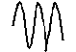

模拟信号和数字信号
模拟信号：用连续变化的电磁波表示数据，可以按照不同频率在链路上传输。
数字信号：用一系列电压脉冲表示数据，可用正、负两种电平表示“1”、“0”。
MODEM
数模/模数
数字信号
模拟信号
网络接入是沿着一条点对点拨号电话线的一对调制解调器。

Slide 91
点对点接入
速率可达56kbps
数模/模数转换
模数/数模转换
端系统
ISP
端系统方发送：MODEM将PC输出的数字信号转换为模拟形式，在模拟电话线（双绞线）上传输。
ISP方接收：MODEM再将模拟信号转换回数字形式，作为ISP路由器输入。

Slide 92
缺陷：
用户有效速率低于56kbps：双绞线质量低。
下载时间长。 如，下载一首3分钟的MP3歌曲大约需要8分钟。
不能同时上网和拨打普通电话：
不能“总是在线”。

Slide 93
2、新型宽带接入技术
为住宅用户提供更高的数据传输率；
用户可以同时上网和打电话。
常用类型：
数字用户线DSL (digital subscriber line )
混合光纤同轴电缆HFC (hybrid fiber coaxial cable)

Slide 94
（1）数字用户线DSL
有多种形式：
如ADSL（不对称）、SDSL （对称）、HDSL （高速）、 VDSL （非常高速）等等。
住宅常用的是ADSL不对称数字用户线(Asymmetrical Digital Subscriber Line) 。

Slide 95
ADSL特点
新型调制解调器技术：与拨号类似，采用双绞线。
高数据速率：限制用户和ISP调制解调器间距离。
下载速率高于上载速率：
下载：从ISP到家庭，超过1～2Mbps。
上载：从家庭到ISP ，超过几百kbps 。
VDSL
12～55Mbps
1.6～20Mbps

Slide 96
使用频分复用FDM：通信链路划分为3个不重叠频段：
高速下载信道 50 kHz ～ 1 MHz
中速上载信道 4 kHz ～ 50 kHz
普通的双向电话信道 0 kHz ～ 4 kHz 用于普通电话
安装时可采用分离器将入户线划分为高频和低频两条线路。
语音
上行通道
下行通道

Slide 97
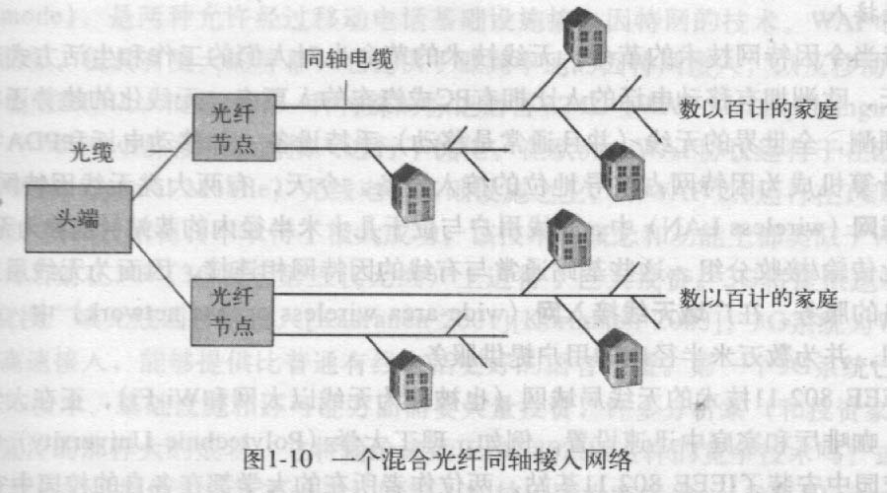
（2）混合光纤同轴电缆HFC
传统广播电视电缆系统的改进。
HFC结构：采用同轴电缆和光纤混合接入方式。
500到5000个
传统方式：电缆头端 (head end)广播通过同轴电缆和放大器的分配网络传向住宅。

Slide 98
特点：
采用特殊的电缆调制解调器：通过一个10Base-T以太网端口与家庭PC连接。
划分为两个信道：最高达30Mbps下行和2 Mbps上行
共享广播媒体：
头端发送的分组经下行到每个家庭
若几个用户同时下载，实际接收速率下降。
每个家庭发送的分组经上行信道向头端传输
几个用户同时发送分组将会冲突，需要相应多路访问协议协调。

Slide 99
（3）比较
DSL建立点对点连接，所有带宽专用非共享；
HFC比DSL带宽更高；
DSL和HFC可随时提供服务（总是在线always on）：开机后一直连网，并能同时拨打和接听普通电话。
HFC美国流行，DSL欧洲和亚洲流行。

Slide 100
二、公司接入
通过局域网(LAN)连接端用户和边缘路由器。
先将多个端系统连接成局域网：如采用以太网技术，用双绞线或同轴电缆将端系统彼此连接。
局域网再与边缘路由器连接：边缘路由器负责与外连接。
LAN
以太网技术：
共享以太网：端系统共享以太网的传输速率；
交换以太网：多个用户可同时使用全部带宽通信。

Slide 101
三、无线接入
用于无线移动设备（如移动电话和PDA等）的接入。
无线局域网(wireless LAN)：
广域无线接入网(wide-area wireless access network)：

Slide 102
无线局域网(wireless LAN)
基站
也称为无线以太网
或Wi-Fi （wireless fidelity，无线保真）。
无线用户通过基站(无线接入点)连接
基站与有线的因特网连接，为无线用户提供服务。
通过基站互相通信，覆盖范围约几十米
典型： IEEE802.11无线局域网。
速率54Mbps

Slide 103
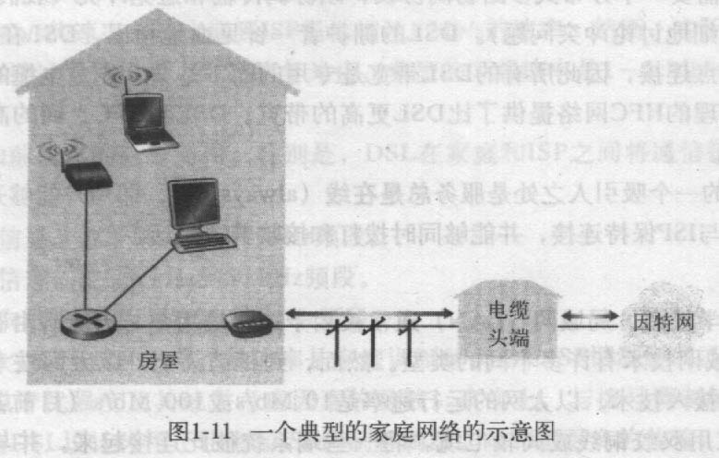
例：家庭混合网络
ADSL或电缆调制解调器与无线局域网技术结合。
无线接入点
路由器
电缆调制解调器
无线接入点
路由器
电缆调制解调器

Slide 104
广域无线接入网
基站由电信提供商管理，覆盖范围数万米
漫游的用户可利用移动电话接入基站。
典型技术：
利用移动电话设施接入：欧洲的无线接入协议WAP 、日本的i模式（i.mode）。
分组交换接入：第三代无线3G技术。

Slide 105
1.4.2 物理媒体(physical medium)
将网络中不同端系统互相连接起来的物理线路。
是进行数据传输的物理通路，通过传播电磁波或光脉冲来发送比特流。
也称为传输媒体、传输介质、传输媒介。
分为两大类：
导引型媒体：电波沿着固体媒体传播。如双绞线、同轴电缆或光缆等。
非导引型媒体：电波在空气或外层空间中传播。如无线电等。
双绞线
同轴电缆
光纤
无线电
物理媒体的性能对网络的通信、速度、距离、价格以及网络中的结点数和可靠性都有很大影响。

Slide 106
1、双绞线
最便宜、最普遍。如电话线。
组成：两根绝缘的铜线螺旋形式扭合在一起。减少对邻近双绞线的电气干扰。

Slide 107
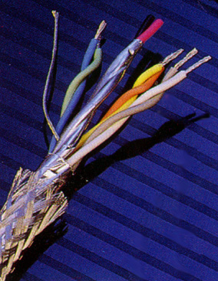
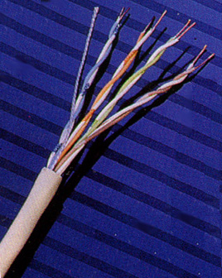
双绞线电缆
多对双绞线捆扎成一根电缆，并在外面覆盖上防护层。
屏蔽双绞线STP：
抗电磁干扰能力强，贵，安装复杂。
非屏蔽双绞线UTP：
分为若干类。常用于LAN。
屏蔽双绞线 STP
非屏蔽双绞线 UTP

Slide 108
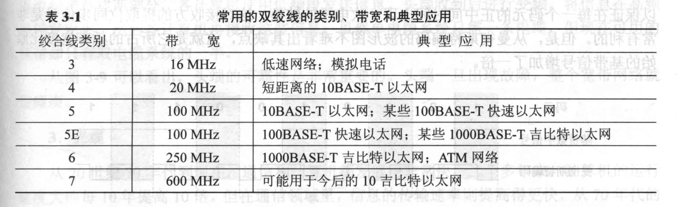

Slide 109
2、 同轴电缆
套在一起的两个同心铜导体。
内导体传递数据 。
外导体用作地线及屏蔽干扰。
抗干扰能力强、数据率高。
类型：
基带同轴电缆（50欧姆电缆）：
宽带同轴电缆（75欧姆电缆）：
内导体

Slide 110
基带同轴电缆（50欧姆电缆）
细、约1cm、轻、易折。常用于LAN，通过T型连接器连接电缆。
基带传输：比特流（数字信号）直接向电缆发送，无需调制到不同的频段。




信息传输

端接器

Slide 111
导引式共享媒体：连接许多端系统，所有端系统都能接收其他端系统发送的数据。




信息传输

端接器

Slide 112
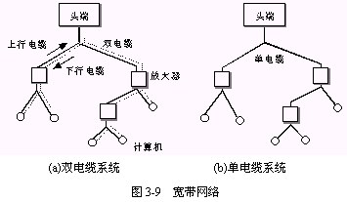
宽带同轴电缆（75欧姆电缆）
较粗、重、更硬。 常用于电缆电视系统，可以与电缆调制解调器结合使用，组成宽带住宅接入形式。
宽带传输：将数字信号调制成特定频段的模拟信号传送。
系统构成：

Slide 113
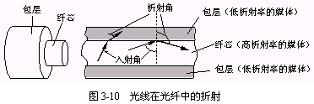
3、光纤
一种很细、传光脉冲的媒体，每个脉冲表示一个比特（1或0）。
双层结构：由纤芯和包层构成通信圆柱体。纤芯用来传导光波。
传光原理：
传输系统构成：
光纤类型：
光缆：

Slide 114
传光原理
利用全反射来传输含有信息编码的光束。
包层折射率比纤芯低：当光线从高折射率的媒体射向低折射率的媒体时，其折射角将大于入射角。
入射角足够大（临界角度）时，产生全反射：即光线碰到包层时就会折射回纤芯。
过程不断重复，光沿着光纤传输下去。

Slide 115
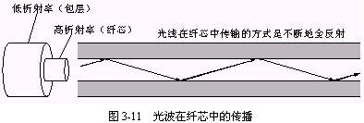

Slide 116
传输系统构成
发送端：电光转换，将电信号转换为光信号，传输。
可采用发光二极管或半导体激光器，在电信号作用下产生光信号。
接收端：光电转换，将光信号还原为电信号。
利用光检测器（光电二极管），在检测到光信号时可还原出电信号。
光信号
计算机
电光/光电转换
光电/电光转换
计算机

Slide 117
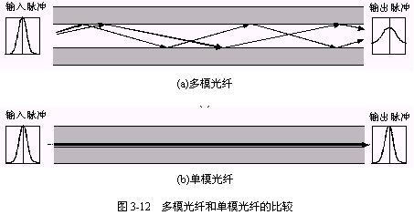
类型
多模光纤：
一条光纤可传输多条不同角度入射的光线。
单模光纤：
直径很小，使光线一直向前传播而没有折射。 光源采用半导体激光器，较贵，传输距离远，衰耗较小，可高速率传数十公里。

Slide 118
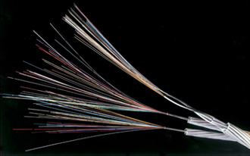
光缆
多个光纤集中在一起。
特点：
速率高、抗电磁干扰好、距离传输远。
用于长途电话网络，因特网的主干。
成本高、不适于短途传输（如LAN）。

Slide 119
4、 陆地无线电信道
利用无线电波在自由空间传播实现通信。
不需要安装物理线路；
能穿透墙壁、可连接移动用户，长距离传输；
性能与传播环境和传输距离有关。
类型：
运行在本地区域：
跨越数十到几百米，如无线LAN ，2Mbps、11Mbps
运行在广域：
跨越数十千米，如WAP、3G技术等，数百 kbps 。

Slide 120
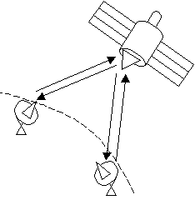
5、卫星无线电信道
通过一颗通信卫星连接两个或多个位于地球的微波发射方/接收方（地球站）。
卫星：在一频段上接收信号，使用转发器再生信号，并在另一个频率上发送信号。带宽可达Gb/s 。
微波：频率很高（2～40GHz），在空间是直线传播，会穿透电离层而进入宇宙空间，不会经电离层反射传播。
通信卫星
地面站1
地 球
地面站2

Slide 121
两类卫星
同步卫星 (geostatinary satellite)：永久地停留在地球上方的某个固定点上（地球表面上方36000km的轨道）。
从地面站到卫星再回到地面站的传播时延为250ms，速率达数百Mb/s，常用于电话网和因特网主干。
低纬度卫星(low-altitute satellite)：较靠近地球，绕地球旋转。
对一个区域的连续覆盖，需要在轨道上放置许多卫星。

Slide 122
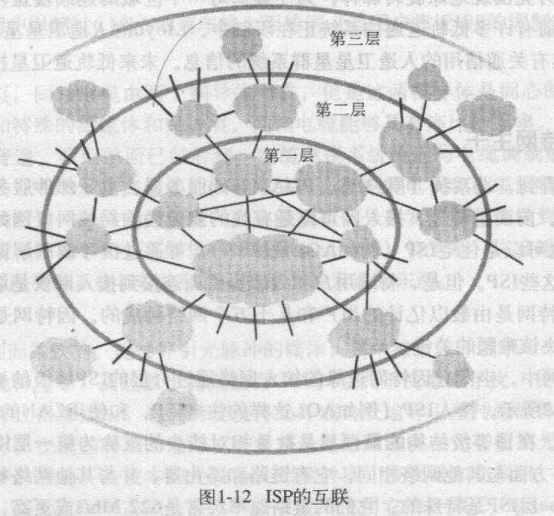
1.5 ISP和因特网主干
端系统经过一个接入网与因特网相连。
接入网可以有多种方式。
因特网由数以亿计的用户和几十万个网络构成。
因特网体系结构：
因特网边缘的接入网络通过分层的ISP与因特网其他部分相连。
“网络的网络”
用户

Slide 123
第一层ISP(tier-1 ISP)
最顶层，数量少。是因特网主干网络，覆盖国家或国际 (如 Sprint， AT&T)。
与一般网络类似：有链路和路由器，速率高。
第一层ISP可直接相连
对等(peer)：两个ISP彼此直接相连。不存在从属关系，都是平等的。
网络接入点 ：互联ISP。
彼此成为对等方
第一层 ISP
NAP
第一层 ISP
第一层 ISP
POP：到汇集点

Slide 124
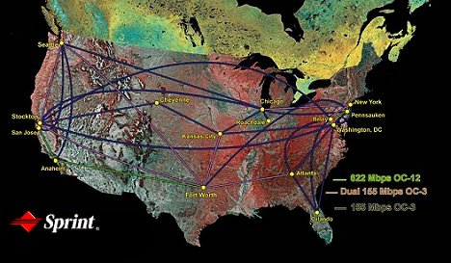
如 Sprint美国主干网络

Slide 125
第二层ISP
较小的ISP (常为区域的覆盖)
可与多个第一层ISP相连，从属关系：
第二层ISP是所连接的第一层ISP的客户 ；
第一层ISP是该客户的提供商。
提供商ISP向其客户收费。
第二层ISP之间能直接相连
各第二层 ISP在NAP互联，彼此成为对等方
第二层 ISP 是
第一层提供商的客户
第二层ISP
第二层ISP
第一层 ISP
NAP
第一层ISP
第一层ISP
第二层 ISP
第二层ISP
第二层ISP

Slide 126
第三层ISP和本地ISP
最靠近端系统，经过第二层ISP与更大的因特网相连。
本地ISP
第三层
ISP
本地
ISP
本地
ISP
本地
ISP
本地和 第三层 ISP是较高层ISP的客户，这些较高层ISP将它们连接到因特网其他部分
第二层 ISP
第二层 ISP
第一层 ISP
NAP
第一层 ISP
第一层 ISP
第二层 ISP
第二层 ISP
第二层 ISP
本地ISP
本地
ISP
本地
ISP
本地
ISP

Slide 127
例：分组在因特网传输
一个分组通过许多网络传输!
本地
ISP
第三层
ISP
本地
ISP
本地
ISP
本地
ISP
第二层 ISP
第二层 ISP
第一层 ISP
NAP
第一层 ISP
第一层 ISP
第二层 ISP
本地
ISP
第二层 ISP
第二层 ISP
本地
ISP
本地
ISP
本地
ISP

Slide 128
时延和丢包是怎样出现的？
分组在每个路由器中先存储，再转发。
缓存中排队，等待交换 ——时延
分组到达链路的速率超过输出链路能力——丢包
将被传输的分组 (时延)
A
B
分组排队 (时延)
空闲(可用)缓存：如果无空闲缓存则到达的分组丢失(丢包)

Slide 129
1.6.1 时延的类型
1.6.2 排队时延和分组丢失
1.6.3 因特网中的时延和路由

Slide 130
1.6.1 时延的类型
分组传输过程：从源主机出发，通过一系列路由器传输，最后到目的主机。
产生四种时延：节点处理时延、排队时延、传输时延和传播时延等。
节点总时延：各时延累加。
传输时延
A
传播时延
B
节点处理时延
排队时延

Slide 131
1、处理时延(processing delay)
检查比特差错
决定输出链路
处理时延通常是微秒级或更低。
A
B
处理时延

Slide 132
2、排队时延(queuing delay)
分组等待在链路上传输的排队时间。
相关因素：正在排队等待的分组的数量、到达的分组的数量及到达该队列流量的强度和性质。
若队列“空”、无其他分组传输，排队时延为0。
流量大，排队分组多，排队时延大。
排队时延在毫秒到微秒级。
A
B
节点处理
排队时延

Slide 133
3、传输时延（transmission delay）
或存储转发时延。将分组的所有比特推（传）向链路所需要的时间。
传输时延= L / R
R = 链路的传输速率 (bps)
L = 分组长度 (比特)
传输时延在毫秒到微秒级。
传输时延
A
B
节点处理
排队时延

Slide 134
4、传播时延(propagation delay)
一个比特从链路的起点到下一节点（路由器）传播所需要的时间。
以链路的传播速率传播。
传播速率s：信号在线路上单位时间内传送的距离。
速率范围 2×10⁸m/s ～ 3×10⁸m/s
传播时延= d / s
d ：两个节点之间的距离
传播时延在毫秒级。
注意区分传输时延和传播时延
传输
A
传播时延
B
节点处理
排队

Slide 135
车队的类比一
L/R
d/s
比特
100 km
100 km
10辆车（分组）
收费站
收费站
车队从第一个收费站出发，到达第二个收费站的时间？
“传输时延”和“传播时延”总和
设行驶速度（传播速率）每小时100km/h，收费站12 sec服务一辆车(传输时间)
链路传输速率R：60/12=5辆车/分钟
传输时延：收费站将整个车队推向公路所需要的时间
(10辆车)/(5辆车/分钟)=2分钟 或 12×10 = 120 sec
传播时延：100km/(100km/h)=1小时
总时间：62分钟

Slide 136
车队的类比二（传输时延大于传播时延）
比特
100 km
100 km
10辆车（分组）
收费站
收费站
设行驶速度（传播速率）每小时1000m/h，收费站一分钟服务一辆车(传输时间)
传播时延：100km/(1000km/h)=6分钟
传输时延：收费站将整个车队推向公路需要10分钟
即收费站服务车队的时间大于汽车行驶的时间。
7分钟后，第一辆车到达第二个收费站，后面几辆车仍在第一个收费站。
传输时延大于传播时延时，一个分组中的前几个比特已到达下一路由器，而余下的仍然在前面的路由器中等待传输。

Slide 137
节点总时延
d_{proc} = 处理时延
通常几个微秒或更少
d_{queue} = 排队时延
取决于拥塞
d_{trans} = 传输时延
= L/R, 对低速链路很大
d_{prop} = 传播时延
几微秒到几百毫秒

Slide 138
1、排队时延
是计算机网络中一个很重要的性能。
不同的分组其排队时延不同：
如，10个分组同时到达“空”队列，传输的第一个分组没有排队时延，最后一个分组有相对大的排队时延(等待前9个分组传输)。
使用统计量测度：如平均排队时延、排队时延方差。
排队时延大小：
取决于流量到达该队列的速率、链路的传输速率和到达流量的性质（周期性或突发形式）。
流量强度（traffic intensity）：比特到达队列的速率与比特从队列中推出的速率之比。

Slide 139
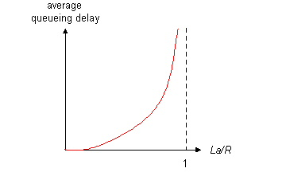
平均排队时延与流量强度关系：
设，R= 链路速率 (bps)、L= 分组长度 (比特)、a= 平均分组到达速率（每秒分组，pkt/s）
则流量强度=La/R（比特到达队列速率是La bit/s）
La/R ~ 0： 平均排队时延小（接近0） 。几乎没有分组到达或间隔很大（稀疏），到达的分组几乎不排队。
La/R → 1：分组陆续到达，形成队列，时延变大。
La/R > 1：更多“分组”到达，超出了服务能力，平均时延无穷大！

Slide 140
La/R≤1
分组周期性到达：
如每L/R s（传输时延）到达一个分组，则每个分组将到达“空”队列中，不会有排队时延；
分组以突发形式到达：平均排队时延会很大。
例如，设每L/R s同时到达N个分组，第一个分组没有排队时延，第二个分组就有L/Rs的排队时延，第n个分组有(n-1) L/R的排队时延。
设计系统时流量强度不能大于1。

Slide 141
2、分组丢失
通常，一条链路的缓存队列容量有限。
分组丢失(lost)：当到达的分组发现队列已满，没有空间存储，被丢弃 (drop)。
丢失的分组可能由前面的节点或由源端系统重传，或根本不重传。

Slide 142
3、端到端时延
从源到目的地的时延。
设源主机和目的主机之间有N-1个路由器
网络无拥塞，忽略排队时延
路由器和源主机的处理时延是d_{proc}
路由器和源主机的输出速率是Rbit/s
每条链路的传播时延是d_{prop}
每个节点时延： d_{proc}+d_{trans}+d_{prop}
端到端时延：
d_{end-end} =N(d_{proc}+d_{trans}+d_{prop})
d_{trans}=L/R

Slide 143
1.6.3 因特网中的时延和路由
Traceroute诊断程序，在任何因特网主机上运行。
Traceroute程序可追踪源和目的之间经过的路由。
当用户指定一个目的主机时，源主机中的该程序朝目的地发送多个特殊的分组，中间通过一系列路由器。
对所有路由器i:
发送3个分组，该分组在朝着目的地的路径上到达路由器 i
路由器i 将向发送方返回分组
发送方度量传输和响应间的时间间隔
3 探测分组
3 探测分组
3 探测分组

Slide 144
“实际的”因特网时延和路由
traceroute: gaia.cs.umass.edu to www.eurecom.fr
Three delay measements from
gaia.cs.umass.edu to cs-gw.cs.umass.edu
1 cs-gw (128.119.240.254) 1 ms 1 ms 2 ms
2 border1-rt-fa5-1-0.gw.umass.edu (128.119.3.145) 1 ms 1 ms 2 ms
3 cht-vbns.gw.umass.edu (128.119.3.130) 6 ms 5 ms 5 ms
4 jn1-at1-0-0-19.wor.vbns.net (204.147.132.129) 16 ms 11 ms 13 ms
5 jn1-so7-0-0-0.wae.vbns.net (204.147.136.136) 21 ms 18 ms 18 ms
6 abilene-vbns.abilene.ucaid.edu (198.32.11.9) 22 ms 18 ms 22 ms
7 nycm-wash.abilene.ucaid.edu (198.32.8.46) 22 ms 22 ms 22 ms
8 62.40.103.253 (62.40.103.253) 104 ms 109 ms 106 ms
9 de2-1.de1.de.geant.net (62.40.96.129) 109 ms 102 ms 104 ms
10 de.fr1.fr.geant.net (62.40.96.50) 113 ms 121 ms 114 ms
11 renater-gw.fr1.fr.geant.net (62.40.103.54) 112 ms 114 ms 112 ms
12 nio-n2.cssi.renater.fr (193.51.206.13) 111 ms 114 ms 116 ms
13 nice.cssi.renater.fr (195.220.98.102) 123 ms 125 ms 124 ms
14 r3t2-nice.cssi.renater.fr (195.220.98.110) 126 ms 126 ms 124 ms
15 eurecom-valbonne.r3t2.ft.net (193.48.50.54) 135 ms 128 ms 133 ms
16 194.214.211.25 (194.214.211.25) 126 ms 128 ms 126 ms
17 * * *
18 * * *
19 fantasia.eurecom.fr (193.55.113.142) 132 ms 128 ms 136 ms
trans-oceanic
link
* means no reponse (probe lost, router not replying)

Slide 145
1.7 协议层次及其服务模型
计算机网络非常复杂。
包括许多“构件”
主机
路由器
各种媒体的链路
应用
协议
硬件，软件
如何组成一个完整的体系？
1.7.1 分层的体系结构
1.7.2 分层、报文、报文段、数据报和帧

Slide 146
一、体系结构
网络的分层结构及其各层协议的集合，是对网络及其组成部分功能的精确定义。
例——飞行航线系统：
乘客乘坐某个航班所进行的一系列动作，如图1-15。

Slide 147
空中旅行的一系列动作
票务（购买）
行李（托运）
登机口（登机）
跑道起飞
飞机飞行
票务（投诉）
行李（认领）
登机口（离机）
跑道着陆
飞机飞行
空中飞行

Slide 148
分层 结构
为了研究和设计方便，一般采用分层的方法，即按照功能划分为若干个层次。如图：
服务访问点SAP
Service Access Point
分层特点：
每层功能独立；
每两个相邻层之间有一逻辑接口，可交换信息；
上一层建立在下一层基础上，上一层可调用下一层的服务，下一层为上一层提供服务。
第 N 层
第 N-1 层
……
第 2 层
第 1 层
高
低

Slide 149
航线功能的分层
票务（购买）
行李（托运）
登机口（登机）
起飞
按路线飞行
票务（投诉）
行李（认领）
登机口（离机）
着陆
按路线飞行
票务
行李
门
起飞/着陆
airplane routing
airplane routing
按路线飞行
离开机场
中间空中交通控制中心
到达机场
每层分别实现一种服务；
每层自己执行一些动作，如登机口；
每层可以使用相邻下一层的服务：如起飞/着陆层

Slide 150
分层结构主要优点
使复杂系统简化：
将一个大而复杂系统划分为若干个明确、特定的部分，分别讨论研究。
易于维护、系统的更新
某层功能变化，不会影响系统其余部分：
只要保持对其上层提供的服务，及其使用下层的服务不变。
如，改变登机过程不影响系统的其他部分。

Slide 151
二、协议分层
协议：控制网络中信息的发送和接收。
定义了通信实体之间交换报文的格式和次序，以及在报文传输和/或接收或其他事件所采取的动作。
协议分层：
采用分层(layer)的方式组织协议及实现协议的网络硬件和软件。

Slide 152
协议分层说明
每层都有相应的一系列协议，如TCP、HTTP；
每层协议通过软件、硬件或两者结合实现。
每层协议可分布在网络的不同组件中：如端系统、分组交换机。
如应用层协议在端系统中用软件实现。
协议栈 (protocol stack)：各层所有协议的集合。

Slide 153
协议分层服务模型
上层调用下层的服务，下层为上层提供服务。
如图，低层（第n层）向相邻高层（第n+1层）提供服务。
通过第n层本身执行某些动作，或再使用其相邻下层（第n-1层）的服务，来完成向其上层（第n+1层）提供的服务。
例：
第n+1层
第n层
第n-1层
通过使用第n-1层的不可靠报文传输服务，以及本层的检测和重传丢失报文的功能实现。
第n层提供报文的可靠传输

Slide 154
分层缺点
有些功能可能在不同层重复出现：
如，基于链路和基于端到端传输的差错恢复；
某层的功能可能需要仅存在其他某层的信息。

Slide 155
三、分层后数据传递的过程
主机（端系统）间数据传送实际上并不是在对等层间直接进行，而是通过相邻层间的传递合作完成。

Slide 156
发送方：将用户数据由高层向低层逐层传递，每经过一层，加上该层的控制信息，直到最低层（物理层），然后直接通过物理媒体传输到目的方。（逐层封装）
接收方：将收到的数据由低层向高层逐层传递，每经过一层，去掉该层的控制信息，直到最高层，恢复为用户数据。（逐层解封）
H₂ | H₃ | H₄ | H₅ | 应用数据 | T₂

Slide 157
四、因特网协议栈
传输单位
协议层实现：以软件、硬件或两者结合的方式。
应用层：在端系统中用软件来实现，如HTTP等。
运输层：同上。
网络层：硬件、软件混合。
物理层和数据链路层：负责处理跨越特定链路的通信，通过与该链路相关的网络接口卡中实现(如以太网接口卡)。
第5层
第4层
第3层
第2层
第1层
应用层
运输层
网络层
链路层
物理层
报文
报文段
数据报
帧
比特

Slide 158
各层功能
应用层：提供各种网络应用。传输应用报文。
FTP、 SMTP、 HTTP
运输层：在应用程序的客户机和服务器之间提供传输应用层报文服务。传输报文段。
TCP、 UDP
网络层：主机和主机之间传输网络层分组（数据报）。
IP协议、 选路协议
链路层： 在邻近单元之间传输数据（帧 ）。
PPP、以太网
物理层：在节点之间传输比特流。
传输媒体

Slide 159
五、开放系统互连基本参考模型
表示层：通信用户之间数据格式的转换、数据压缩及加解密等。
会话层：对数据传输进行管理，包括数据交换的定界、同步，建立检查点等。
由国际标准化组织ISO 在1981年提出的网络分层结构，简称为OSI参考模型。(Open Systems Interconnection Reference Model)
OSI
因特网
应用层
表示层
会话层
传输层
网络层
数据链路层
物理层
应用层
传输层
网络层
链路层
物理层
资源子网
网络边缘
通信子网
网络核心

Slide 160
节点设备分层
源
报文
M
应用层
运输层
网络层
链路层
物理层
段
H_{t}
M
数据报
H_{n}
H_{t}
M
帧
H_{l}
H_{n}
H_{t}
M
H_{l}
H_{n}
H_{t}
M
链路层
物理层
H_{l}
H_{n}
H_{t}
M
交换机
目的地
H_{n}
H_{t}
M
网络层
链路层
物理层
H_{n}
H_{t}
M
M
应用层
运输层
网络层
链路层
物理层
H_{l}
H_{n}
H_{t}
M
H_{l}
H_{n}
H_{t}
M
H_{t}
M
H_{n}
H_{t}
M
H_{l}
H_{n}
H_{t}
M
路由器

Slide 161
节点分层
与端系统类似，路由器和链路层交换机以分层方式组织网络硬件和软件，通常只实现低几层。
路由器：实现第一层到第三层，能够实现IP协议；
链路层交换机：实现第一层和第二层，能够识别第二层地址，如以太网地址。
主机：实现所有5个层次。

Slide 162
报文传递过程
源主机：由高层向低层逐层传递（封装）
应用层报文M传递到运输层，附加上运输层首部信息H_{t}（运输层报文段）；
报文段传递到网络层，附加上网络层首部信息H_{n}（网络层数据报）；
数据报传递到链路层，附加上链路层首部信息H_{l}（链路层帧）
传到物理层，送入网络传输。
每层传递的数据分为首部字段和有效载荷字段两部分。
有效载荷是相邻上层传下来的数据。
源主机
报文
M
应用层
运输层层
网络层
链路层
物理层
段
H_{t}
M
数据报
H_{n}
H_{t}
M
H_{l}
H_{n}
H_{t}
M

Slide 163
报文传递过程
目的主机：由低层向高层逐层传递（解封）
物理层接收，并将其沿协议栈逐层向上传递，每层去除对应的首部，恢复原报文。
如果报文很长，传输时，可先分成多个报文段，每个报文段在网络层再分成多个数据报。
目的主机
报文
M
应用层
运输层层
网络层
链路层
物理层
段
H_{t}
M
数据报
H_{n}
H_{t}
M
H_{l}
H_{n}
H_{t}
M

Slide 164
封装及解封
源
报文
M
应用层
运输层层
网络层
链路层
物理层
段
H_{t}
M
数据报
H_{n}
H_{t}
M
帧
H_{l}
H_{n}
H_{t}
M
H_{l}
H_{n}
H_{t}
M
链路层
物理层
H_{l}
H_{n}
H_{t}
M
交换机
目的地
H_{n}
H_{t}
M
网络层
链路层
物理层
H_{n}
H_{t}
M
M
应用层
运输层层
网络层
链路层
物理层
H_{l}
H_{n}
H_{t}
M
H_{l}
H_{n}
H_{t}
M
H_{t}
M
H_{n}
H_{t}
M
H_{l}
H_{n}
H_{t}
M
路由器

Slide 165
1.8 计算机网络和因特网的历史
计算机网络是计算机技术与通信技术相结合的产物。
发展过程经历从简单到复杂，由低级到高级的过程。
1.8.1 分组交换的发展：1961～1972
1.8.2 专用网络和网络互连：1972～1980
1.8.3 网络的激增:1980～1990
1.8.4 因特网爆炸:20世纪90年代
1.8.5 最新发展
1. 8.6 计算机网络在我国的发展

Slide 166
1.8.1 分组交换的发展：1961～1972
电话交换网：20世纪60年代初，使用电路交换将信息（话音）从发送方传输到接收方。
随着计算机逐步发展，希望将计算机连接在一起，互相共享。
分组交换：
三个小组Kleinrock （MIT）、 Baran （Rand）、Davies（NPL）分别提出。

Slide 167
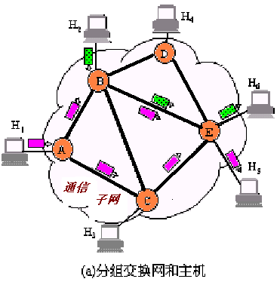
第一个分组交换计算机网络
美国国防部高级研究计划局 (Advanced Research Projects Agency）的研制的ARPAnet，是因特网的最早祖先。
结构：
将一些结点交换机（接口报文处理机IMP）连成网
主机与IMP相连，最初只有4个节点，以后逐步扩展。
采用分组交换

Slide 168
产生两个概念
计算机网络的逻辑组成。
通信子网：由结点交换机、通信线路及设备组成。（网络核心）。
保证高效、可靠地数据通信。
资源子网：网络外围，包括主机、终端、软件等。（网络边缘）
数据处理。
第一个端系统之间的主机到主机协议：
网络控制协议NCP。
第一个电子邮件程序。

Slide 169
其他分组交换网络
ALOHAnet：将夏威夷岛上的大学连接到一起的网络。
Telenet：基于ARPAnet技术的商用分组交换网。
Cyclades：法国的分组交换网。
分时共享网络：Tymnet和GE信息服务网
IBM的SNA：与ARPAnet并行工作。

Slide 170
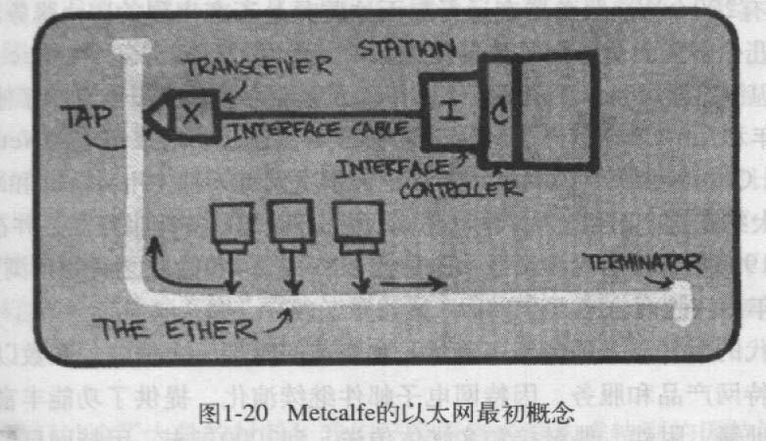
LAN——网络的重要分支
将短距离的微型机连接成网络。发展快。
ALOHAnet ：一个基于分组的无线电网络，允许多个远程站点之间通信。
ALOHA协议：是第一个多路访问协议，允许地理上分布的用户共享单一的广播通信媒体(无线电频率)。
以太网：基于有线的共享广播网，连接多台PC 机、共享设备，采用以太网协议。

Slide 171
网络互联(internetting)
将许多网络互相连接到一起，互相通信。
“网络的网络”。
制定一系列相关体系结构标准，如：TCP、UDP、IP等。

Slide 172
1.8.3 网络的激增:1980～1990
网络中的主机数量急增：如，ARPAnet中主机从4台到200台，再到100000台。
新网络不断出现：如
BITNET：连接美国东北部几个大学。
CSNET ：计算机科学网。
NSFNET：国家科学基金网。主干速率最初56kbps，80年代末，达到1.5Mbps，成为区域网络的基本主干。
Minitel：法国政府支持的项目。
数据网络进入家庭。

Slide 173
1.8.4 因特网爆炸:20世纪90年代
ARPAnet正式关闭：1990年。
MILNET和国防数据网：承载大多数与美国国防部相关的流量；
NSFNET： 于1995年退役，由商业因特网服务提供商负责运营。
万维网(World Wide Web)出现：将因特网带入数以百万的家庭和企业，并设置数百个新的应用程序。
四部分：HTML、HTTP、Web服务器和浏览器。
Netscape和微软间的“浏览器之战”，微软公司获胜；
因特网产品和服务不断出现。

Slide 174
典型应用
电子邮件
Web
即时讯息
MP3对等文件共享

Slide 175
1.8.5 最新发展
高速接入网：宽带住宅因特网接入（电缆调制解调器和DSL）、高速无线接入（i-mode）等。
网络安全：入侵检测系统的研制、防火墙过滤及IP 溯源等。
P2P(peer-to-peer 对等)网络的应用：用户计算机资源对于中心服务器有很大的自治性。可间歇性的对等连接。

Slide 176
1.8.6 计算机网络在我国的发展
1980年铁道部开始计算机联网。
1989年11月，我国第一个公用分组交换网CNPAC建成运行，在此基础上，1993年9月建成新的中国公用分组交换网CHINAPAC 。
20世纪80年代后期，公安、银行、军队以及其他一些部门也相继建立了各自的专用计算机广域网。
1994年4月正式接入因特网，5月设立第一个Web服务器。
陆续建造9个基于因特网技术的、可以和因特网互连的全国范围的公用计算机网络。
上网计算机数、用户数也不断增加。

Slide 177
主要网络
（1）中国公用计算机互联网CHINANET
（2）中国教育和科研计算机网CERNET
（3）中国科学技术网CSTNET
（4）中国联通互联网UNINET
（5）中国网通公用互联网CNCNET
（6）中国国际经济贸易互联网CIETNET
（7）中国移动互联网CMNET
（8）中国长城互联网CGWNET
（9）中国卫星集团互联网CSNET

Slide 178
典型网络
CHINANET ：
始建于1995年，由中国电信负责运营，最大的一个。

Slide 179
典型网络
❑ CERNET（中国教育和科研计算机网 ）：1994年开始建设。是我国第一个完全依靠自己的科技人员设计、建设和运行的全国性计算机网络。
CERNET是一个三级结构的计算机网络，包括主干网、地区网(全国共分8个地区)和校园网。
网络中心设在清华大学。可将全国大部分高等学校连接入网。

Slide 180
典型网络
CSTNET（中国科学技术网 ）：由中国科学院负责建设和管理。于1994年4月接入Internet ，是我国最早完成与Internet相连接的互联网络。
我国“中国互联网络信息中心(CNNIC)”在CSTNET 和中科院网络信息中心的基础上成立。

Slide 181
1.9 小结
构成网络的各种软硬件：
网络边缘：端系统和应用程序，及提供的运输服务；
协议：
网络核心：分组交换和电路交换；
链路层技术和物理媒体：
因特网的等级结构：由较高层和较低层ISP组成。
分组交换网的时延和分组丢失：
介绍传输、传播和排队时延的简单定量模型。
协议分层和服务模型、体系结构：
分层特点、数据传递方法、因特网分层。
重点掌握术语、概念、基本方法和原理

Slide 182
分组交换机
联网设备
分组交换机
通信链路
工作站
服务器
移动节点
本地ISP
区域 ISP
计算设备
工作站
服务器
移动设备
基站
公司网络
无线网

Slide 184
500到5000个家庭用户

Slide 185
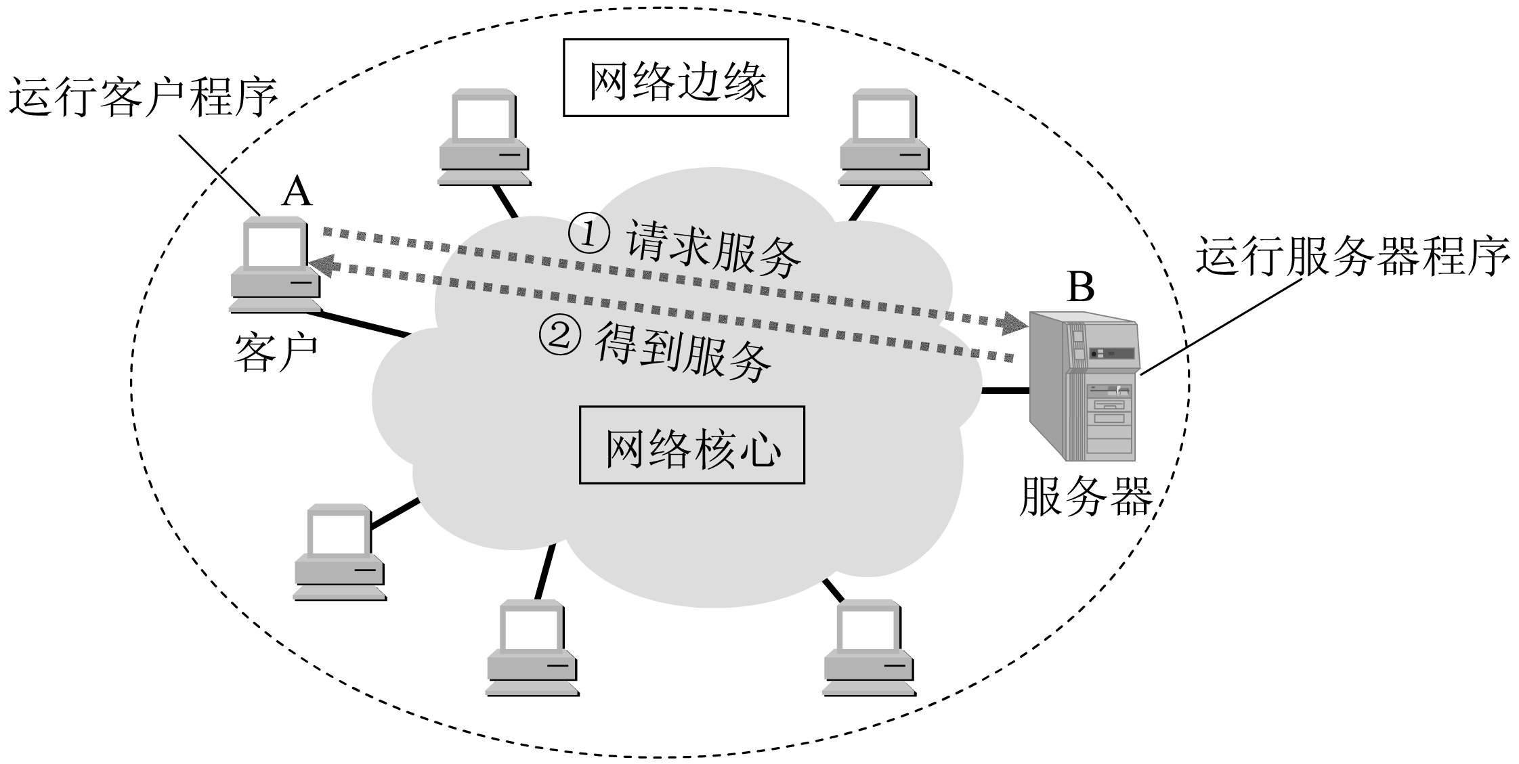

Slide 186
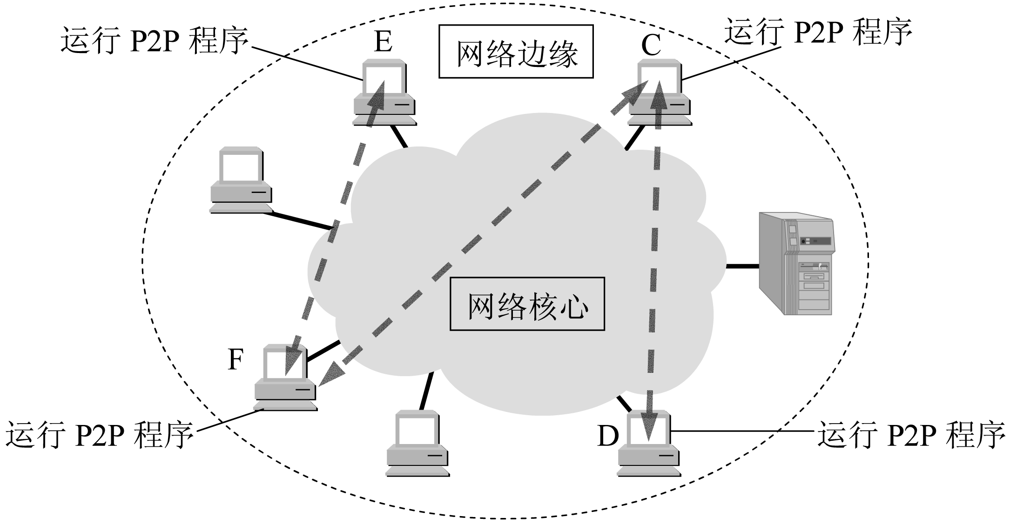
端系统双重作用
F向E请求服务——F客户机
E向F请求服务——F服务器

Slide 187
分组构成
要发送的信息

Slide 188
补充题
简述面向连接和无连接两种服务的特点。
什么是多路复用？常分为哪两种类型。
简述电路交换和分组交换特点及工作过程。
简述同轴电缆的两种类型。什么是基带传输和宽带传输？
简述光纤的两种类型及传输系统的构成特点。
什么是协议？分层的服务模型？
简述分层的特点和分层后数据的传递过程。
因特网分层模型及各层功能。
第3版：复习题 3、9、21、22、23 习题 20
第4版：复习题 3、13、23、24、25 习题 24

